Slide 1
빅데이터 프로젝트
미디어소프트웨어학과 조대영

Slide 2
목차

Slide 3
Contents
1. 문제
2. 데이터
3. 답
4.소스코드

Slide 4
문제
유동인구가 남자와 여자가 다를까? 그게 정보가 경제적 이점이 있을까?

Slide 5
데이터
서울 공공데이터에 유동인구 상권 api를 가져와서
Numpy라이브러리 함수를 사용해서 그래프로 시각화 시키고 그 원하는 데이터를 csv파일로 저장해서
Pandas라이브러리를 활용해서 csv파일을 화면에 출력시킨다.

Slide 6
답
유동인구를 분석하면 남자와 여성이 어디지역을 얼마나 많이 갔는지
분석할수 있다 이를 통해 내가 원하는 테마에 따라 상권을 분석할수 있기 때문에 경제적 이점이 있다.
여성 고객을 공략해서 할려면 어디지역
남성 고객을 공략하려면 어디지역인지 지역을 화면에 보여준다.
또 10대와 60대 유동인구를 분석하여 연령대로 얼마나 많이 움직이는지 시각화 하여 나타낸다.

Slide 7
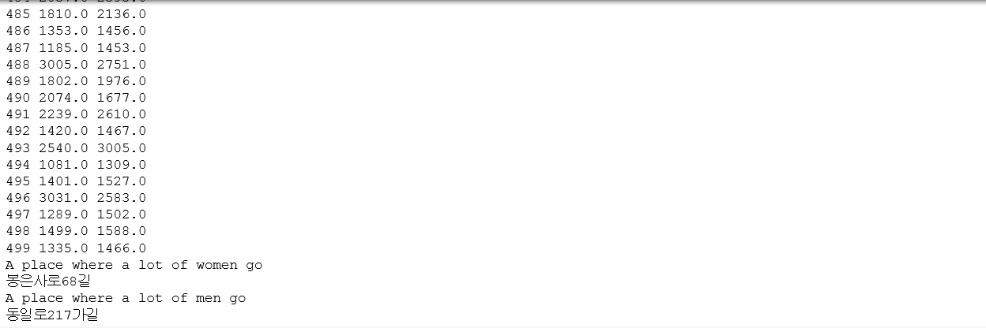
소스코드

Slide 8
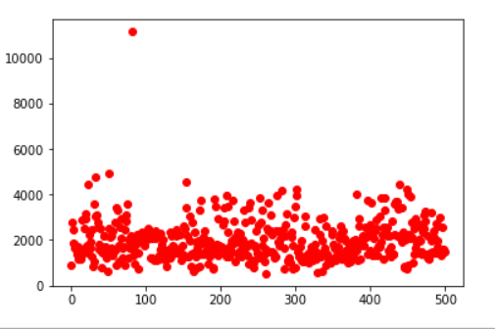
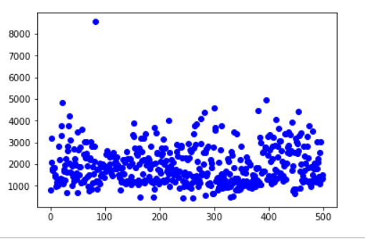
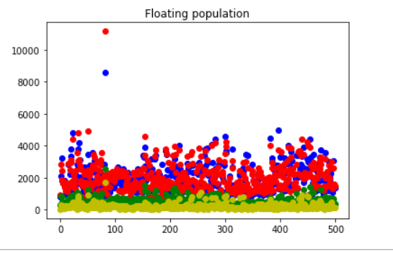
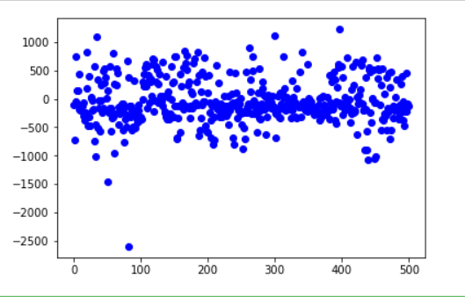
소스코드

Slide 9
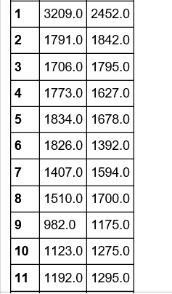
소스코드

Slide 10
소스코드
import requests
s=requests.get('http://openapi.seoul.go.kr:8088/58795458696a6273393255484a5249/json/InfoTrdhlFlpop/1/500/201606')
f=open('example3.csv','w')
mail = []
Fml =[]
femail = []
age60 =[]
youngman=[]
tmp=[]
dy=s.json()
d= dict()
maxi = [0,-1000000]
amin=[0,1000000]
for index, data1 in enumerate(dy['InfoTrdhlFlpop']['row']):
d[index] = data1['TRDAR_CD_NM']
femail.append(data1['FML_FLPOP_CO'])
mail.append(data1['ML_FLPOP_CO'])
if maxi[1] < data1['ML_FLPOP_CO']-data1['FML_FLPOP_CO']:
maxi = [data1['TRDAR_CD_NM'],data1['ML_FLPOP_CO']-data1['FML_FLPOP_CO']]
if amin[1] > data1['ML_FLPOP_CO']-data1['FML_FLPOP_CO']:
amin = [data1['TRDAR_CD_NM'],data1['ML_FLPOP_CO']-data1['FML_FLPOP_CO']]
man=data1['ML_FLPOP_CO']
woman=data1['FML_FLPOP_CO']
f.write(str(man))
f.write(",")
f.write(str(woman))
f.write("\n")
tmp.append(data1['ML_FLPOP_CO']-data1['FML_FLPOP_CO'])
age60.append(data1['AGRDE_60_ABOVE_FLPOP_CO'])
youngman.append(data1['AGRDE_10_FLPOP_CO'])
print index, data1['ML_FLPOP_CO'],data1['FML_FLPOP_CO']
f.close()
print "A place where a lot of women go"
print maxi[0]
print "A place where a lot of men go"
print amin[0]

Slide 11
소스코드
#%%writefile total.py
import requests
s=requests.get('http://openapi.seoul.go.kr:8088/58795458696a6273393255484a5249/json/InfoTrdhlFlpop/1/500/201606')
mail = []
Fml =[]
femail = []
age60 =[]
youngman=[]
tmp=[]
dy=s.json()
d= dict()
for index, data1 in enumerate(dy['InfoTrdhlFlpop']['row']):
d[index] = data1['TRDAR_CD_NM']
femail.append(data1['FML_FLPOP_CO'])
mail.append(data1['ML_FLPOP_CO'])
tmp.append(data1['ML_FLPOP_CO']-data1['FML_FLPOP_CO'])
age60.append(data1['AGRDE_60_ABOVE_FLPOP_CO'])
youngman.append(data1['AGRDE_10_FLPOP_CO'])
index, data1['ML_FLPOP_CO'],data1['FML_FLPOP_CO']
import matplotlib.pyplot as plt
plt.title('Floating population')
plt.plot(mail,'bo')
plt.plot(femail,'ro')
plt.plot(age60,'go')
plt.plot(youngman,'yo')
plt.show()

Slide 12
#%%writefile temp.py
import requests
s=requests.get('http://openapi.seoul.go.kr:8088/58795458696a6273393255484a5249/json/InfoTrdhlFlpop/1/500/201606')
mail = []
Fml =[]
femail = []
age60 =[]
youngman=[]
tmp=[]
dy=s.json()
d= dict()
for index, data1 in enumerate(dy['InfoTrdhlFlpop']['row']):
d[index] = data1['TRDAR_CD_NM']
femail.append(data1['FML_FLPOP_CO'])
mail.append(data1['ML_FLPOP_CO'])
tmp.append(data1['ML_FLPOP_CO']-data1['FML_FLPOP_CO'])
age60.append(data1['AGRDE_60_ABOVE_FLPOP_CO'])
youngman.append(data1['AGRDE_10_FLPOP_CO'])
index, data1['ML_FLPOP_CO'],data1['FML_FLPOP_CO']
import matplotlib.pyplot as plt
plt.plot(tmp,'bo')
plt.show()
소스코드

Slide 13
소스코드
#%%writefile femail.py
import requests
s=requests.get('http://openapi.seoul.go.kr:8088/58795458696a6273393255484a5249/json/InfoTrdhlFlpop/1/500/201606')
mail = []
Fml =[]
femail = []
age60 =[]
youngman=[]
tmp=[]
dy=s.json()
d= dict()
for index, data1 in enumerate(dy['InfoTrdhlFlpop']['row']):
d[index] = data1['TRDAR_CD_NM']
femail.append(data1['FML_FLPOP_CO'])
mail.append(data1['ML_FLPOP_CO'])
tmp.append(data1['ML_FLPOP_CO']-data1['FML_FLPOP_CO'])
age60.append(data1['AGRDE_60_ABOVE_FLPOP_CO'])
youngman.append(data1['AGRDE_10_FLPOP_CO'])
index, data1['ML_FLPOP_CO'],data1['FML_FLPOP_CO']
import matplotlib.pyplot as plt
plt.plot(femail,'ro')
plt.show()

Slide 14
#%%writefile temp.py
import requests
s=requests.get('http://openapi.seoul.go.kr:8088/58795458696a6273393255484a5249/json/InfoTrdhlFlpop/1/500/201606')
mail = []
Fml =[]
femail = []
age60 =[]
youngman=[]
tmp=[]
dy=s.json()
d= dict()
for index, data1 in enumerate(dy['InfoTrdhlFlpop']['row']):
d[index] = data1['TRDAR_CD_NM']
femail.append(data1['FML_FLPOP_CO'])
mail.append(data1['ML_FLPOP_CO'])
tmp.append(data1['ML_FLPOP_CO']-data1['FML_FLPOP_CO'])
age60.append(data1['AGRDE_60_ABOVE_FLPOP_CO'])
youngman.append(data1['AGRDE_10_FLPOP_CO'])
index, data1['ML_FLPOP_CO'],data1['FML_FLPOP_CO']
import matplotlib.pyplot as plt
plt.plot(tmp,'bo')
plt.show()
소스코드

Slide 15
import os
import sys
os.environ["SPARK_HOME"]="C:\Users\dy\Downloads\spark-2.0.0-bin-hadoop2.6\spark-2.0.0-bin-hadoop2.6"
os.environ["PYLIB"]=os.path.join(os.environ["SPARK_HOME"],'python','lib')
sys.path.insert(0,os.path.join(os.environ["PYLIB"],'py4j-0.10.1-src.zip'))
sys.path.insert(0,os.path.join(os.environ["PYLIB"],'pyspark.zip'))
import pyspark
myConf=pyspark.SparkConf()
spark = pyspark.sql.SparkSession.builder\
.master("local")\
.appName("myApp")\
.config(conf=myConf)\
.config('spark.sql.warehouse.dir','file:///C:/User/dy/Code/s_201311249/src')\
.getOrCreate()
import pandas as pd
df = pd.read_csv('example3.csv', delimiter=',')
df
소스코드

